Slide 1

Geen optelsom, maar een vermenigvuldiging
Kracht van synergie

Slide 2
De groeifasen van Intermix
Conversie Cockpit
Maatwerk
Cockpitter
Koppelingen
Dimensionale
fase
Formulieren
Webshop
Google module
Strategische
fase
Website & Cms
Op zoek naar vermenigvuldiging
Interactieve
fase
Kosten
Online onderdeel van strategie
Communicatie strategie
Conversie meten
Efficiënticering
Meten, evalueren en verbeteren cirkel
Visitekaartje
fase
Interactie
Bewust van SEO
Focus op bezoekersaantallen
Oriënterend social media
Website
Openingstijden
Telefoonnummer
Omzet

Slide 3






Warranty system
Webshop
RFID module
Product cards
CMS
Compare
Dust Extraction
Review module
Photo competi-tion
End User zone
Interactive question Module
Training module
Dealerzone
Warranty system
Vibration calculator
Form maker
Review module
Website
Filtering
Promotion module
Folder on demand
Download module
knowledge databank
IPMS
Statistics
Flipflash
Content zipping
Image databank
ICMS
Pricelist on demand
Redirect module
Explosion drawing
YouTube module
PDF leaflet
Dealer
locator
Google Module
Forum
Serial monitor
Webshop
RFID module
Product cards
Custom Exports
SFA
Training module
Dealer
locator
Communication Cockpit
Intranet
Shop in a shop
Publisher
Newsletters massmailing
Promotion module
Review module
Outlet shop
Service & Repair
Warranty system

Slide 4













Kracht van Synergie
De Kracht van Synergie
Conversie Cockpit
Cockpitter
Module
Vergelijking websites
AdWords
Portals
Website/ Webshop

Slide 5


Module
Website.nl
menu
menu
menu
menu
menu
menu
menu
Lp’s
kia dealer alblasserdam
Kitter Rotterdam
Goedkope stickers
Taart op maat laten maken
Onderhoudstips bladblazers
Module
Mac Melanie
Online applicatie op maat
22bar
Tips & Tricks
Algoritme

Slide 6
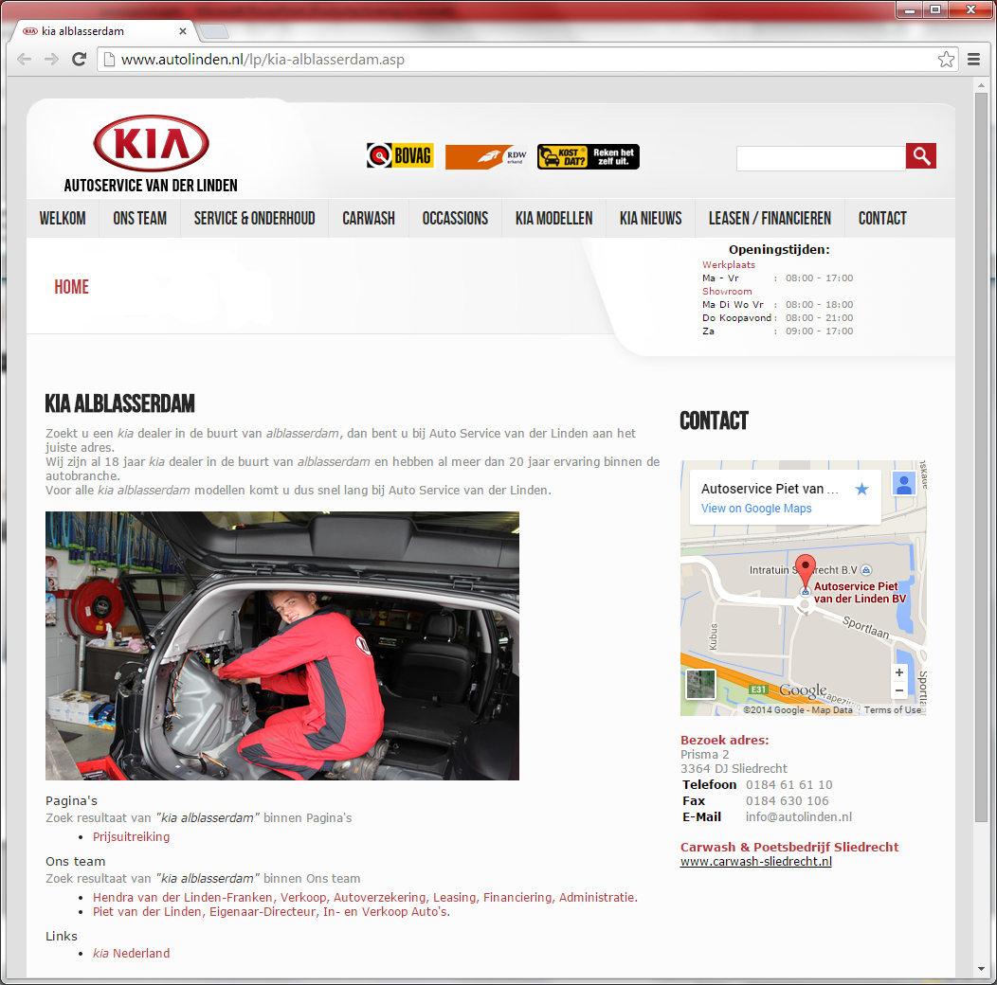
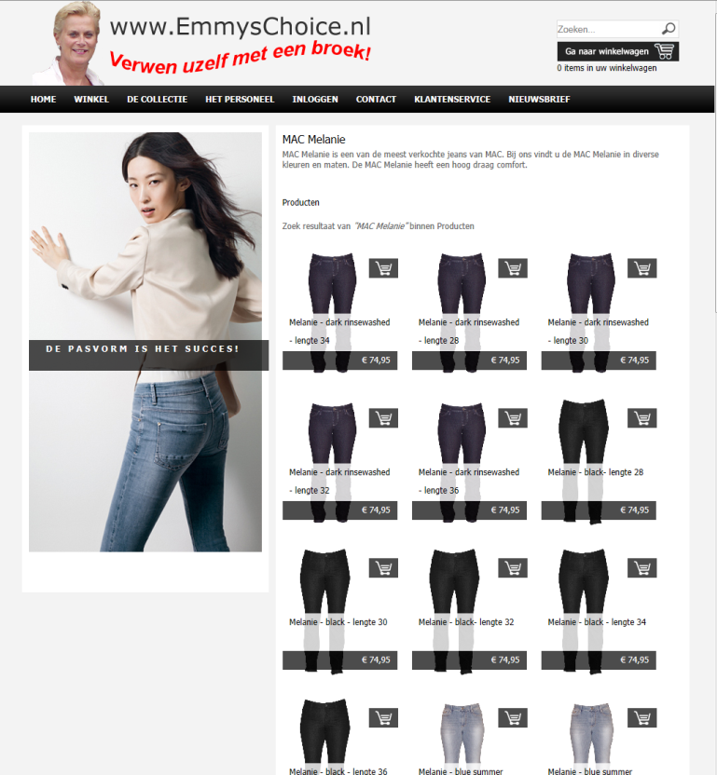
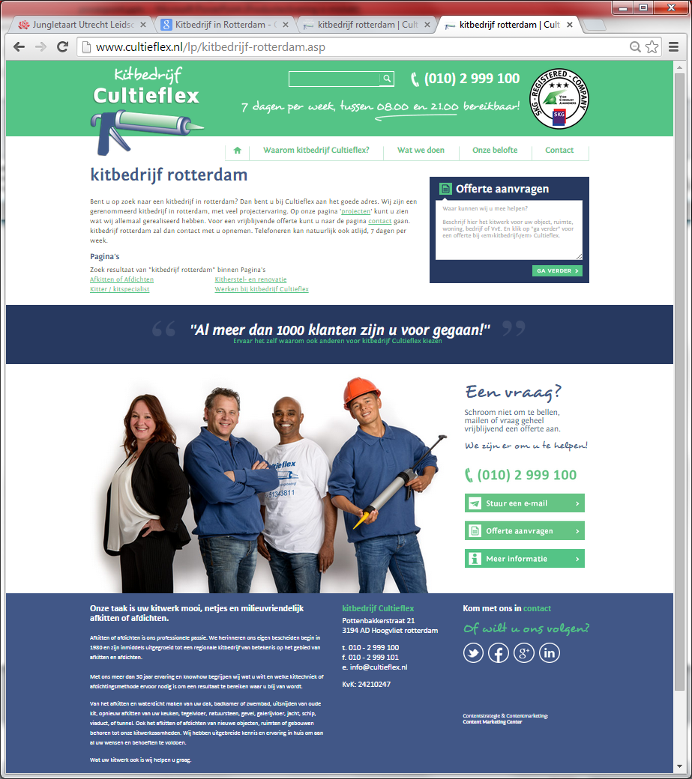
Module

Slide 7



Module
Google Module
Woordcombinatie
Geoptimaliseerde
Google thema pagina
X-aantal bezoekers
Geoptimaliseerde
Google thema pagina
Geoptimaliseerde
Google thema pagina
Geoptimaliseerde
Google thema pagina
Geoptimaliseerde
Google thema pagina
Geoptimaliseerde
Google thema pagina
Geoptimaliseerde
Google thema pagina
Geoptimaliseerde
Google thema pagina
Geoptimaliseerde
Google thema pagina

Slide 8
Communication Cockpit
Multiply your marketing results

Slide 9









Marketing Funnel
Persoonlijke Benadering
* Direct mail
* SMS marketing
* Social Media
* Nieuwsbrieven
A ha

Slide 10
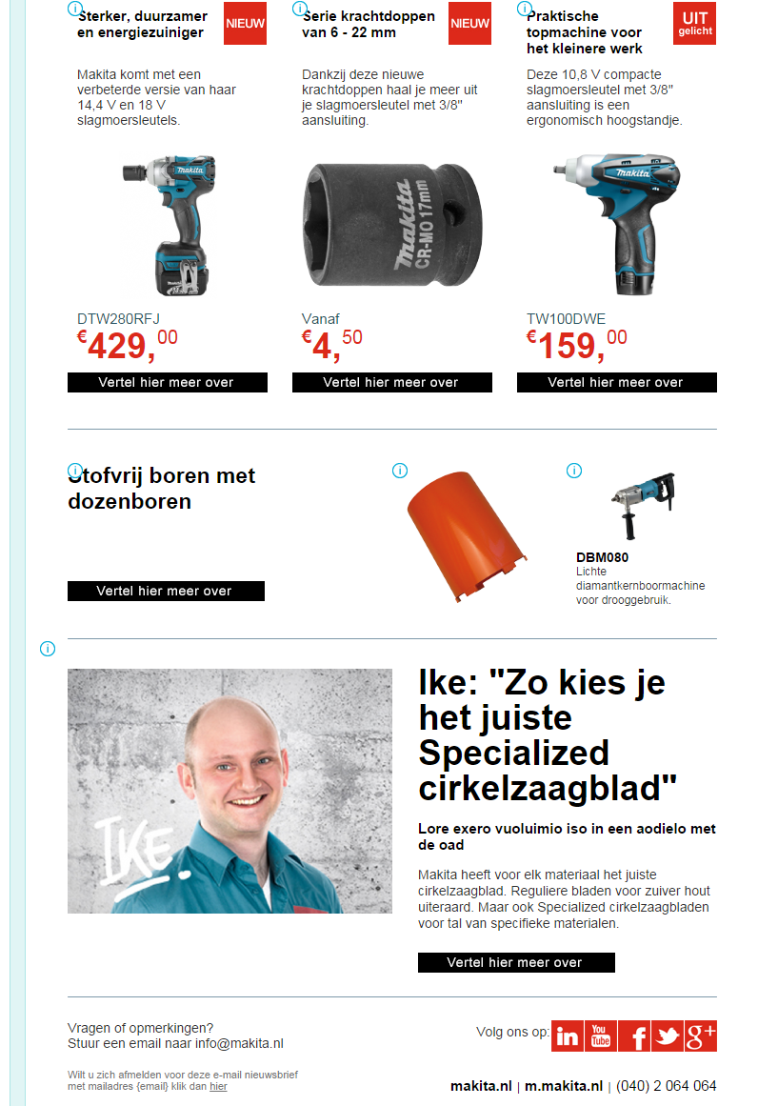
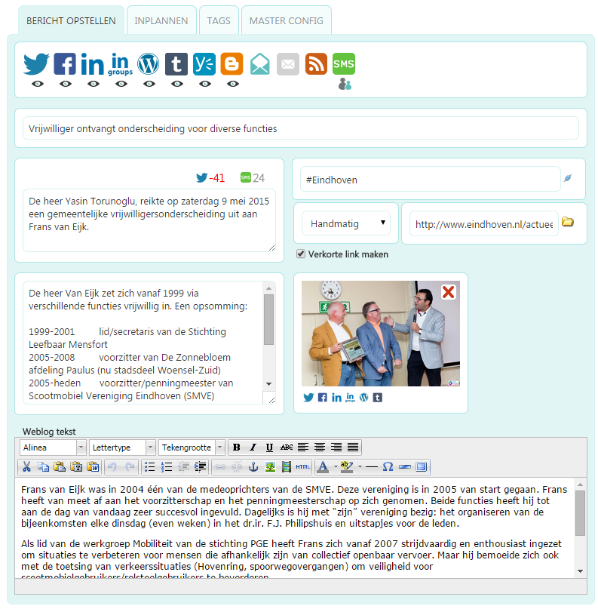
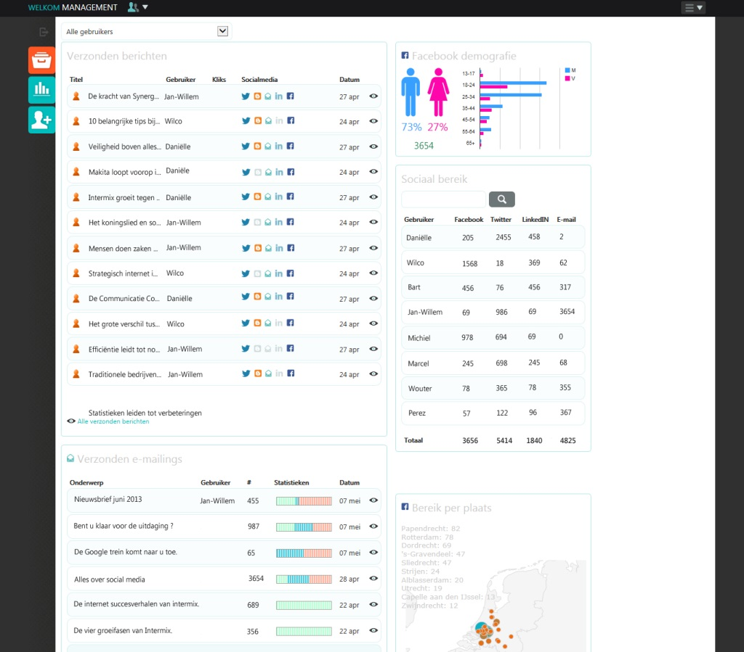
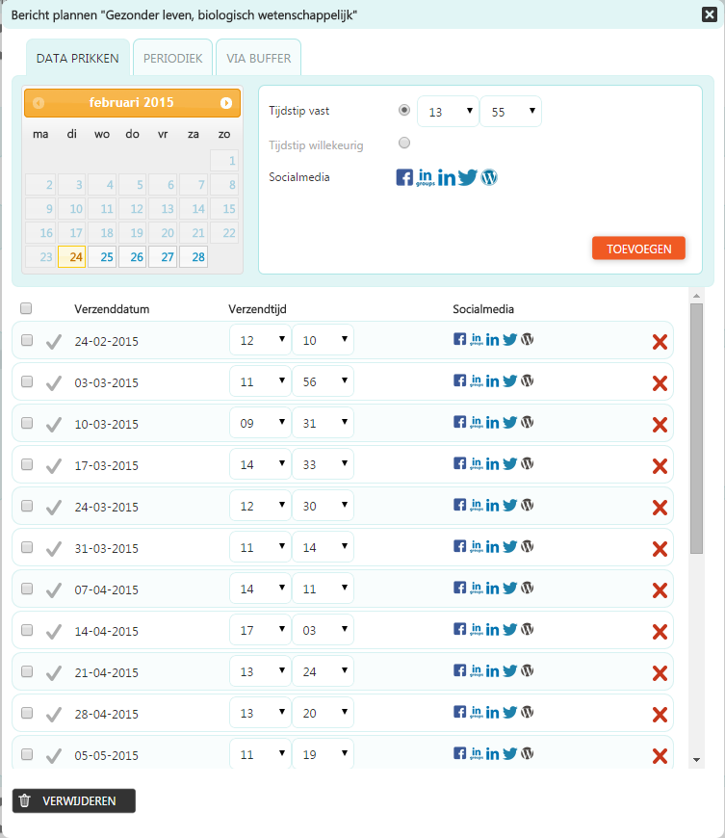
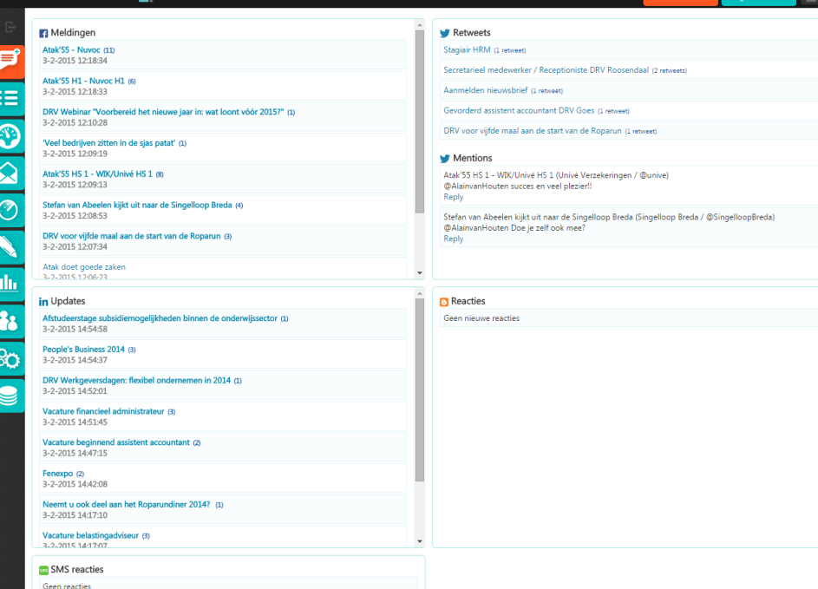
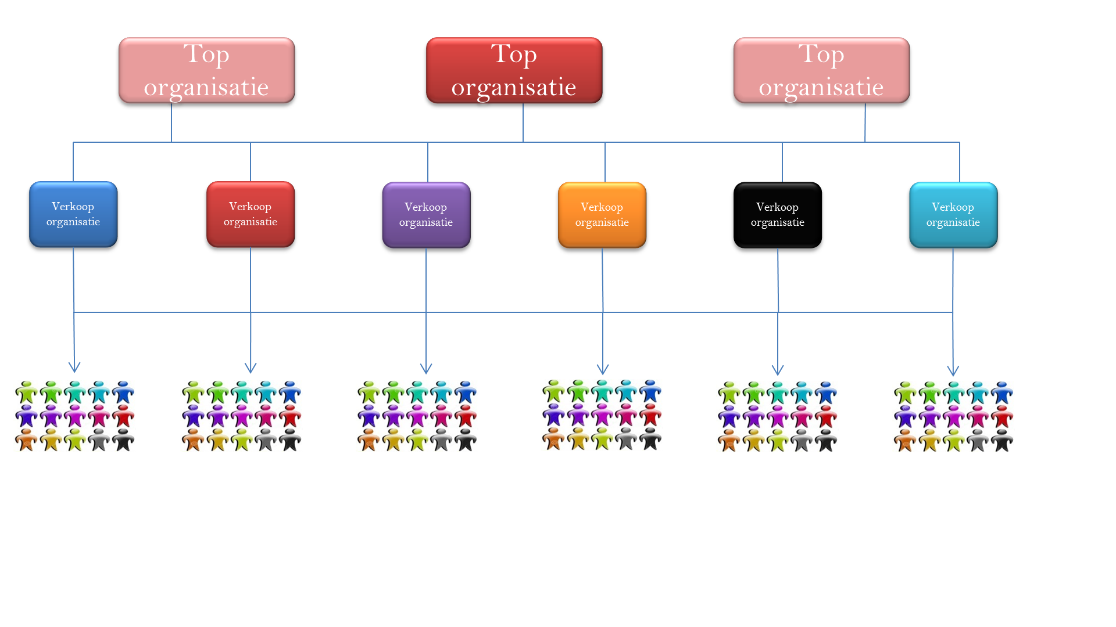
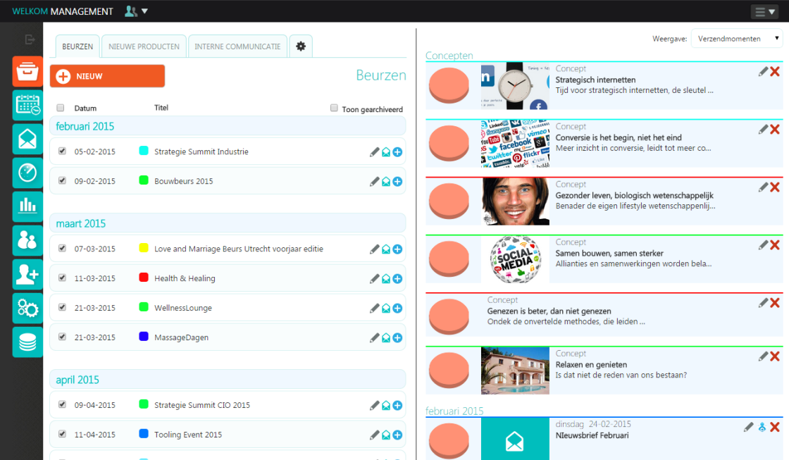

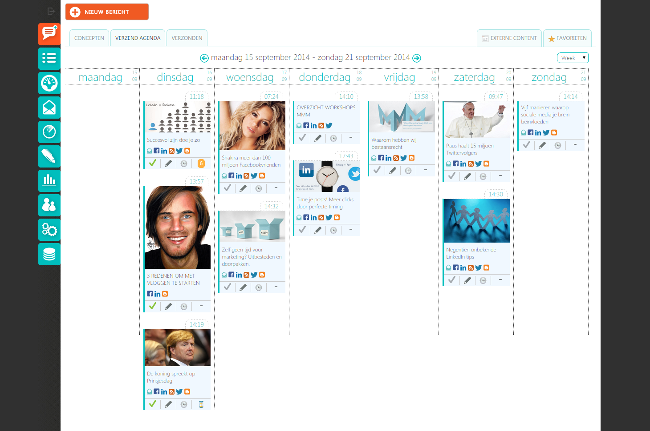

Social messages
Advanced newsletters
Campagnes & Planning
Functionalities
Power of repeat
Social Empowerment (Share)
Direct response
Week planning overview.
Include dealer in communication plan
Statistics
Connected with CRM /admin /etc

Slide 11













1) Makita creates a promotion
2) Makita creates a communication plan
5
2
2
2
3) Makita push the promo to the reseller
4) Automatically conversion corporate ID
5) Reseller approves or change it
6) Reseller send it to their customers
7) Customers click on the promotion
1
1
1
2
2
8) Customers buy on the dealers cv page
Bedrijfskolom integratie
Reseller
Reseller
Reseller
Reseller
CV
CV
CV
CV
CV
CV

Slide 12









Slide 13


Slide 14
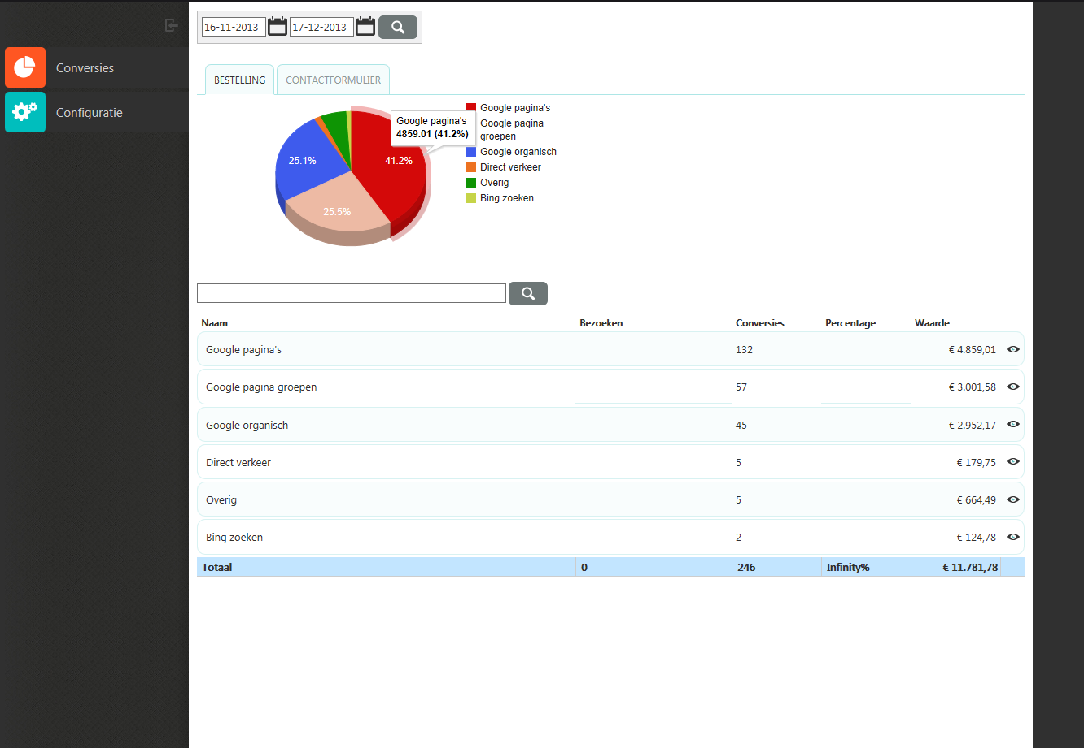
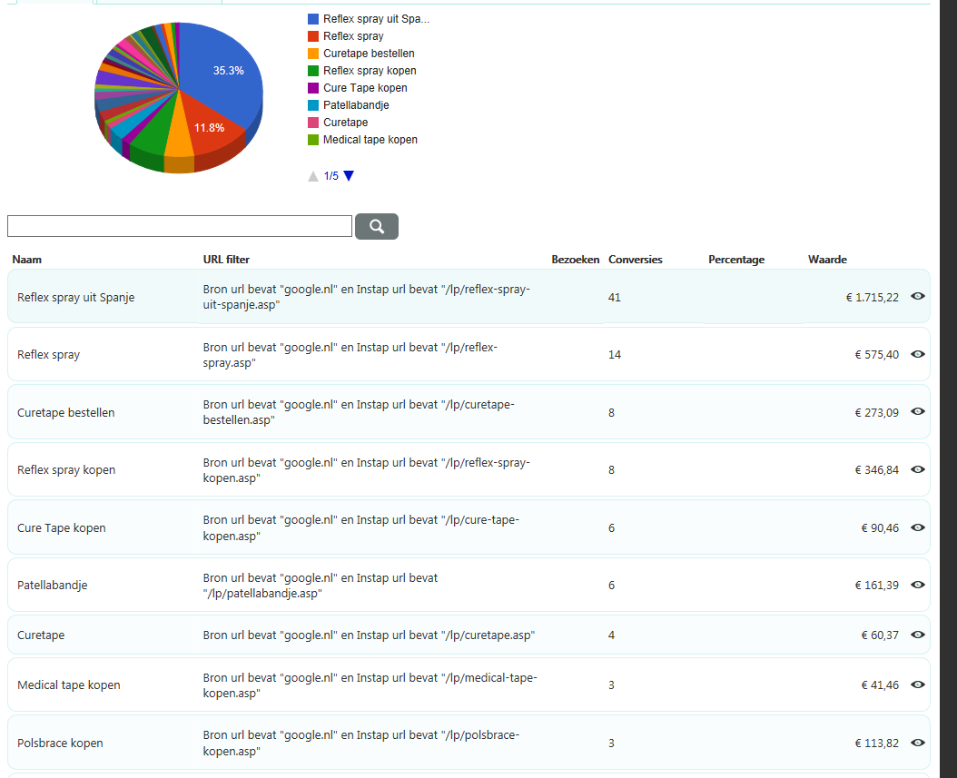
Conversie Cockpit
Conversie Cockpit Het converteren van bezoekers naar doelen

